Slide 1
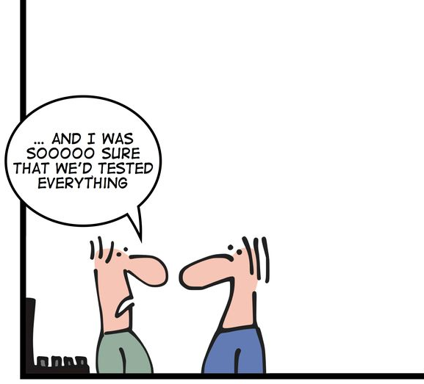

Тестирование отклика Web-интерфейса с JMeter и Selenium
Никита Налютин
Experian

Slide 2
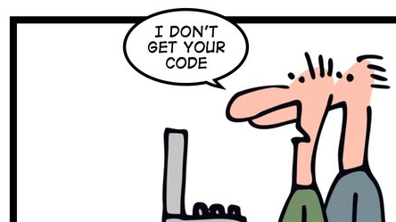
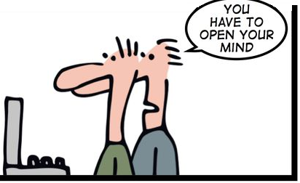
ACHTUNG
на слайдах много (не всегда оптимального) кода
можно послушать основную идею и на следующей неделе скачать
https://github.com/p1ne/jmeter-selenium-ui-test
если станет скучно – можно смотреть картинки тут или сразу на
http://geek-and-poke.com

Slide 3
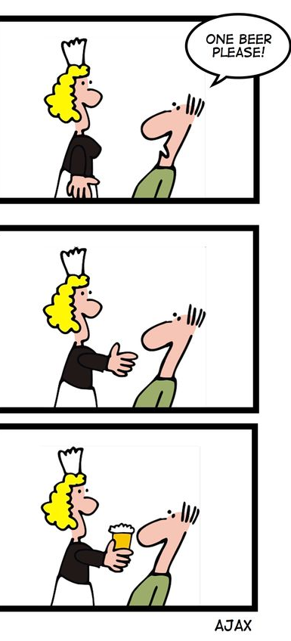
О чем сегодня
как связать JMeter и Selenium
как использовать Web Performance API
как построить простой фреймворк

Slide 4
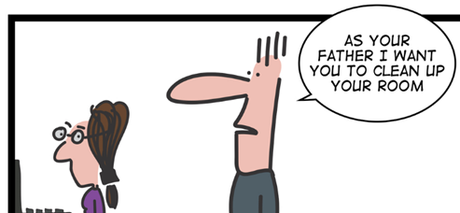
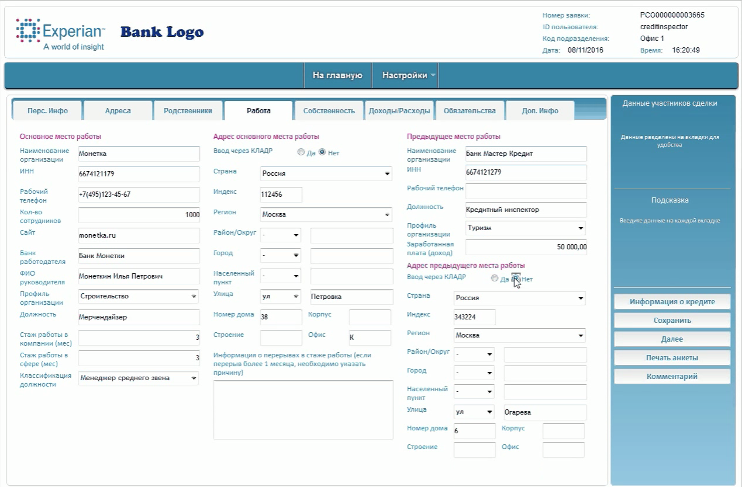
Что хотим тестировать
Автоматизация кредитного конвейера
- куча данных на входе
- много логики под капотом
хочется чтобы не тормозило
логика на фронте – боль
нужны детальные измерения
- время отклика может вырасти

Slide 5
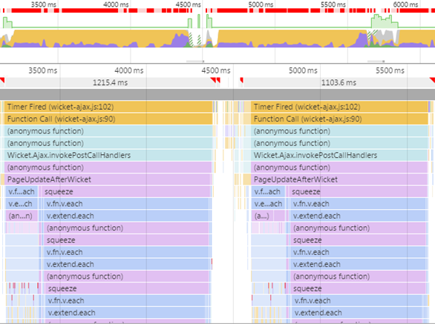
Почему не хватает Chrome
Сложно сравнивать прогоны
Много ручной работы
Лишняя детализация

Slide 6
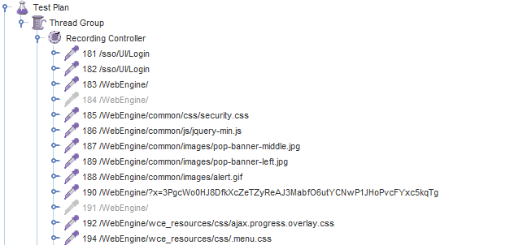
Почему не хватает просто JMeter
Не считает время JS
Сложно работать с динамическими URL
Плохо поддерживаемый тест-план

Slide 7
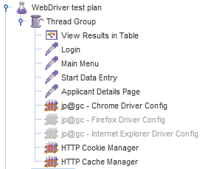
Добавляем Selenium
JMeter WebDriver Sampler
https://jmeter-plugins.org/wiki/WebDriverSampler/
Логика тестов в WebDriver Samplers
Конфигурация браузера в Driver Config
Сбор результатов в таблицу

Slide 8
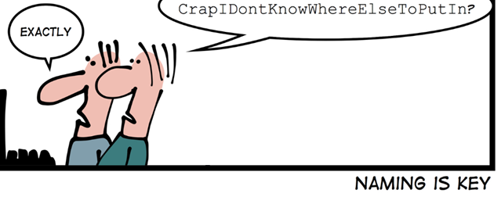
Простой тест: включили библиотеки
pkg = JavaImporter(org.openqa.selenium)
support_ui = JavaImporter( org.openqa.selenium.support.ui.WebDriverWait)
conditions = org.openqa.selenium.support.ui.ExpectedConditions
wait = new support_ui.WebDriverWait(WDS.browser, 5000)

Slide 9
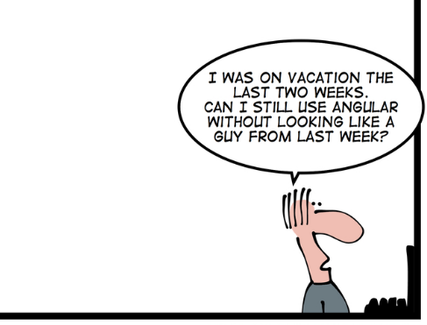
Простой тест: зашли на страничку
var url = 'http://test.internal.local:8080/sso/UI/Login'
var login = 'user';
var pass = 'password';
WDS.browser.get(url)

Slide 10
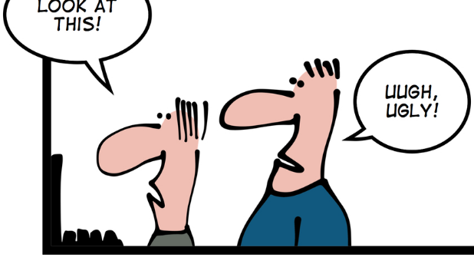
Простой тест: кликаем по полям
var field = WDS.browser.findElement(pkg.By.name('txtLogin'))
field.click()
field.sendKeys([login])
field = WDS.browser.findElement(pkg.By.name('txtPassword'))
field.click()
field.sendKeys([pass])

Slide 11
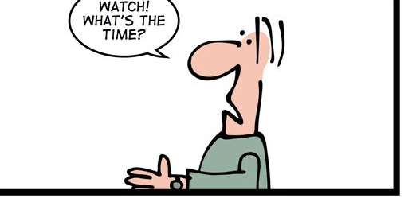
Простой тест: меряем результат
WDS.sampleResult.sampleStart()
WDS.browser.findElement(pkg.By.name('Login')).click()
wait.until(conditions.elementToBeClickable(
pkg.By.partialLinkText('Home')
))
WDS.sampleResult.sampleEnd()

Slide 12
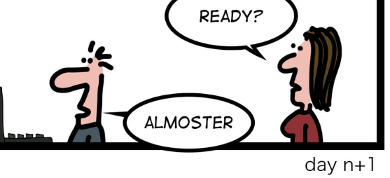
Чего не хватает?
Элементы могут перекрывать друг друга
Элементы могут появляться не сразу
Хотим считать время работы с каждым элементом
Хотим обрабатывать крутилку

Slide 13
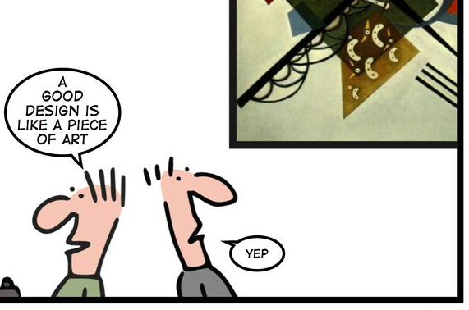
Боремся с перекрытиями
function moveto(field) {
WDS.browser.executeScript(
"arguments[0].scrollIntoView(false);", field);
}
function moveleft() {
WDS.browser.executeScript( "window.scrollBy( -window.width,0)", "");
}

Slide 14
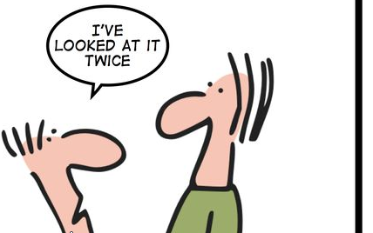
Боремся с медленными элементами
while (attempt < noAttempts)
try {
exceptionFlag = false;
field.sendKeys([value])
} catch (err) {
exceptionFlag = true;
attempt++;
field = reGetControl(id)
} finally {
if (!exceptionFlag) attempt = noAttempts;
}

Slide 15
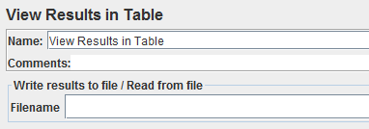

Считаем время отдельных элементов
Добавляем в properties: webdriver.sampleresult_class=
com.googlecode.jmeter.plugins.webdriver.sampler. SampleResultWithSubs
WDS.sampleResult.subSampleStart(text)
waitActive()
… работаем с элементом
WDS.sampleResult.subSampleEnd(true)

Slide 16
Обрабатываем крутилку
WDS.browser.manage().timeouts().
implicitlyWait(0, tu.TimeUnit.SECONDS)
wait.until(
conditions.invisibilityOfElementLocated(
pkg.By.className('ajax_loader')))
WDS.browser.manage().timeouts().
implicitlyWait(60, tu.TimeUnit.SECONDS)

Slide 17
WebPerformance API
PerformanceTiming: window.performance.timing
navigationStart
unloadEventStart
unloadEventEnd
redirectStart
redirectEnd
fetchStart
domainLookupStart
domainLookupEnd
connectStart
connectEnd
secureConnectionStart
requestStart
responseStart
responseEnd
domLoading
domInteractive
domContentLoadedEventStart
domContentLoadedEventEnd
domComplete
loadEventStart
loadEventEnd

Slide 18
Время загрузки страниц
function waitInteractiveState(id) {
// … ждем крутилку и потом забираем метрики
timestamp = WDS.browser.executeScript("return window.performance.now();");
responseStart = WDS.browser.executeScript(
"return window.performance.timing.responseStart;");
responseEnd = WDS.browser.executeScript(
"return window.performance.timing.responseEnd;");
...

Slide 19
Время загрузки страниц
...
// свое событие в логе
pageSampleResult = samplers.SampleResult(timestamp,
responseEnd - responseStart);
pageSampleResult.setSampleLabel(">>>>>>>>>>>>>"+id);
WDS.sampleResult.addRawSubResult(pageSampleResult);
}

Slide 20
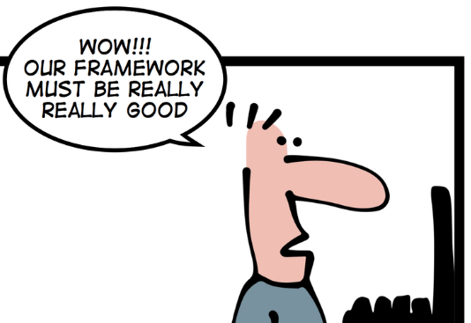
Заворачиваем в простой фреймворк
function element(id, value) {
field = preControl(id, "Select " + id + " = " + value)
// Здесь идет обертка для медленных контролов
var control = new org.openqa.selenium.support.ui.<Control>
// Здесь обертка кончается
postControl(id, field, "Action: " + id + " = " + value)
}

Slide 21
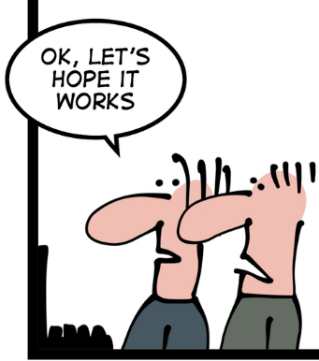
Заворачиваем в простой фреймворк
page('UserDataPage')
text('name', 'Test Official name');
text('address', 'Street 34')
select('ddlLanguage', 'English')
radio('rbEmployment', 2)
checkbox('hasVisaCard')

Slide 22
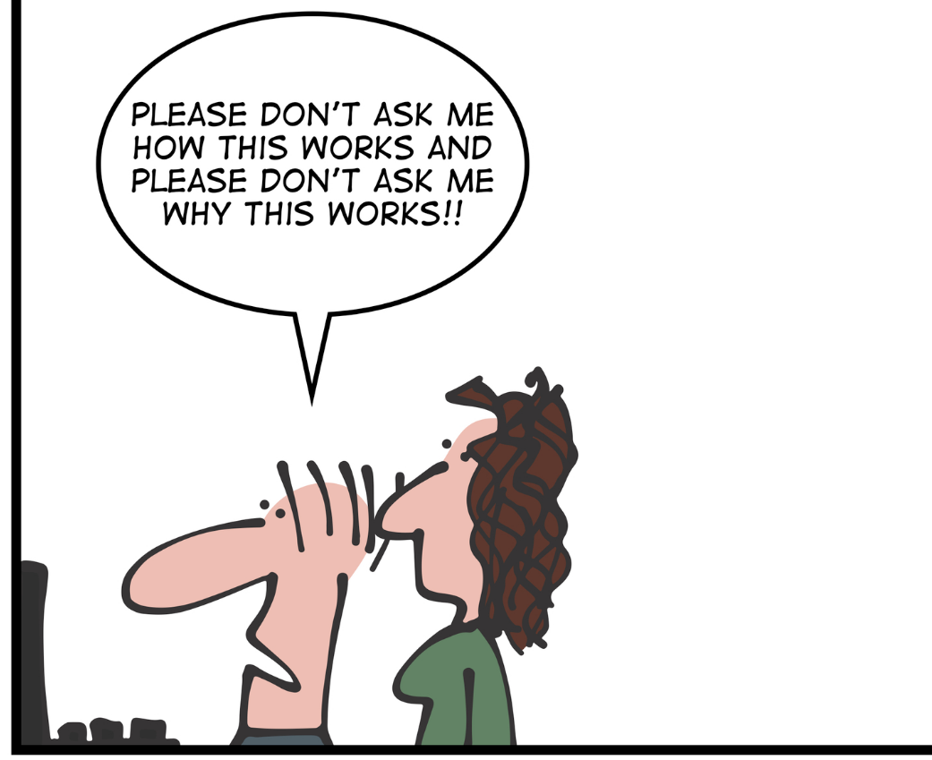
Вопросы?
Вопросы можно сюда
www.nalyutin.com
Код будет здесь
github.com/p1ne/ jmeter-selenium-ui-test
Комикс рисует Оливер Виддер
geek-and-poke.com

